Slide 1
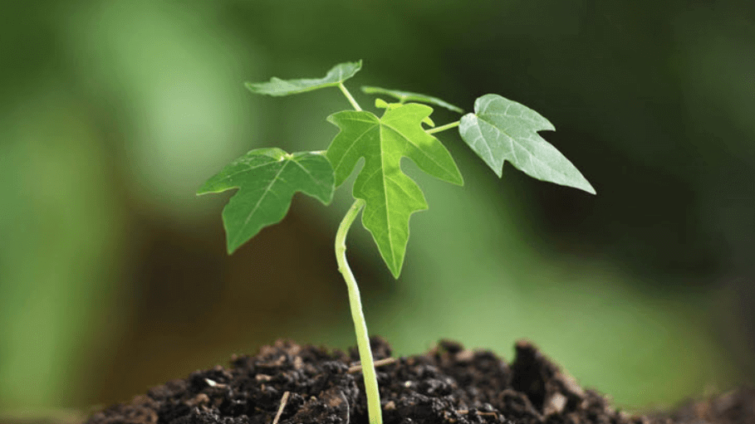
NHÓM 1

Slide 2
NHÓM 1
Gồm có
Nguyễn Thanh Quân:làm slide
Trần Minh Quân:lên ý tưởng
Ngô Đức Minh Đạt:làm nội dung
Phan Anh Khoa:Hỗ trợ

Slide 3
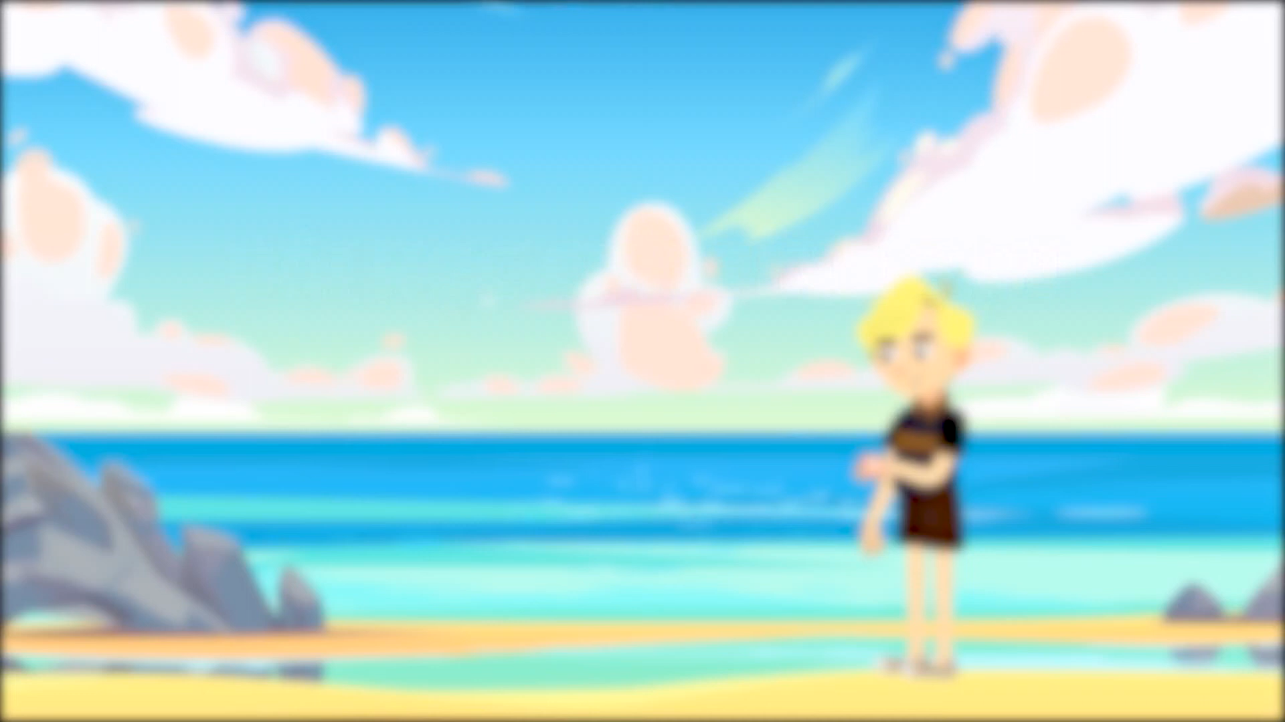
Khởi động:xem 1 video có liên quan đến tình bạn và trả lời câu hỏi

Slide 4
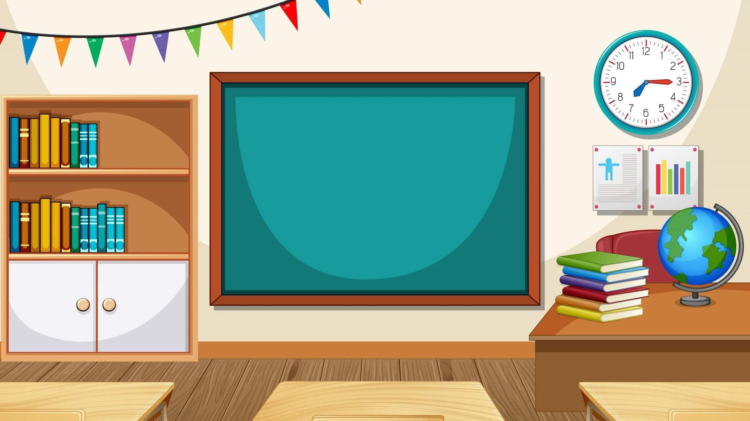
Sau khi xem vdeo các bạn đã rút ra được bài học gì?
Bài học rút ra từ video trên là:Các bạn phải hòa đồng chơi cùng với nhau không ai được chê bai ai cả

Slide 5
2 bạn nhỏ kia không hỏi thăm cậu mà còn mặc kệ không rủ bạn ấy đi cùng
2 bạn nhỏ kia đã làm gì với bạn nhở kia?

